Slide 1
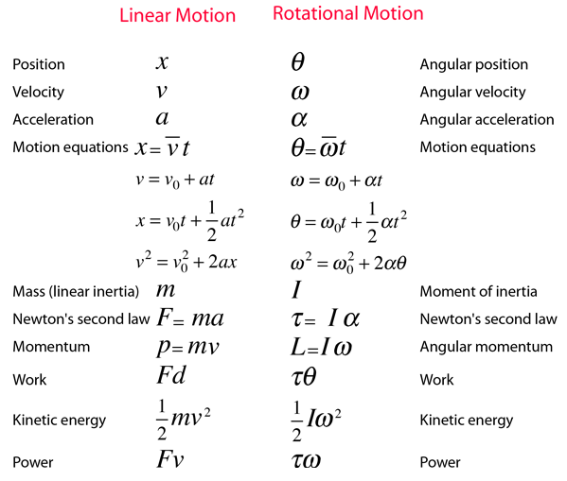
角動量
進階學習
直線運動與轉動之比較
上圖由HyperPhisics網站提供，這個表格很清楚地展示了直線運動和轉動的運動性質參數對照，從中我們可以發現到事實上動量與角動量在許多概念上其實是非常相似的。
http://hyperphysics.phy-astr.gsu.edu/hbase/mi.html#rlin

Slide 2
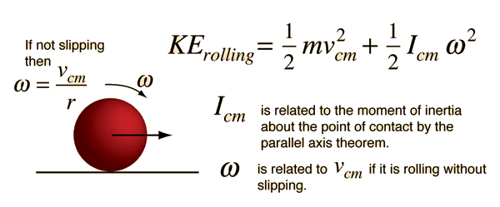
物體進行純轉動時之動能
如果一個物體正在進行純滾動(Pure Rotation)(即與地面接觸點不打滑)，那麼它的動能可以表示為上圖的等式，即質心平移動能與質心旋轉動能的總和。注意，轉動慣量需使用質心為軸的轉動慣量。如果其他軸的轉動慣量已知，也可以使用平行軸定理幫助我們求得所需的轉動慣量。
http://hyperphysics.phy-astr.gsu.edu/hbase/rotwe.html#ro

Slide 3
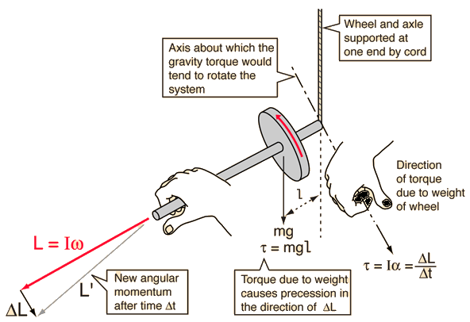
陀螺儀與進動
如上圖飛輪依照箭頭方向旋轉，若放開手持的一端，則飛輪會逆時鐘轉動。原因是因為重力會對飛輪施加一位於水平面的力矩，根據你對角動量的了解，力矩=角動量的時變量，所以產生飛輪水平旋轉的現象。(113陳子義)
http://hyperphysics.phy-astr.gsu.edu/hbase/rotv2.html#rvec5

Slide 4
